Slide 1
Infekce v chirurgii
Pracoviště: Klinika úrazové chirurgie FN Brno

Slide 2
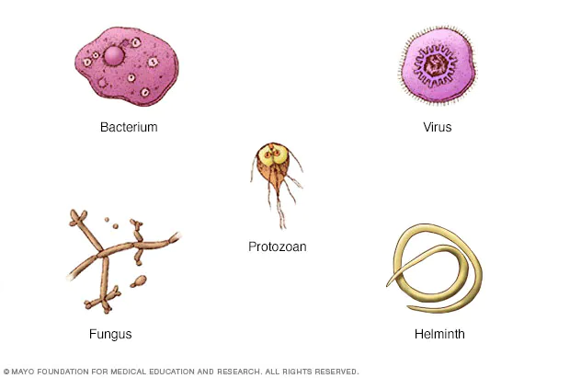
Infekce v chirurgii
Chirurgická Infekce = množení, šíření organismu, který osídlí hostitelský organismus a využívá jeho prostředky
Zánět = komplexní biologická odpověď organismu na škodlivé podněty
akutní
chronický

Slide 3
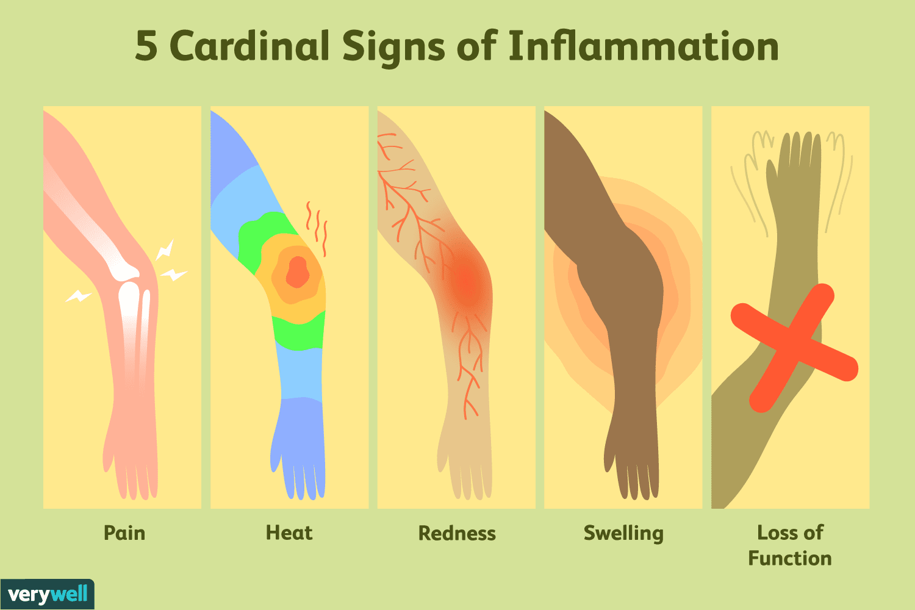
Klinické známky zánětu
Místní známky
Dolor - bolest
Calor – lokálně zvýšená teplota
Rubor - zarudnutí
Tumor - zduření
Functio laesa – omezení funkce orgánu
Celkové příznaky
Zvýšená teplota
Leukocytóza
Zvýšená sedimentace
Zvýšení proteinů akutní fáze

Slide 4
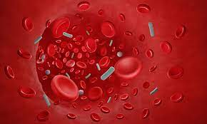
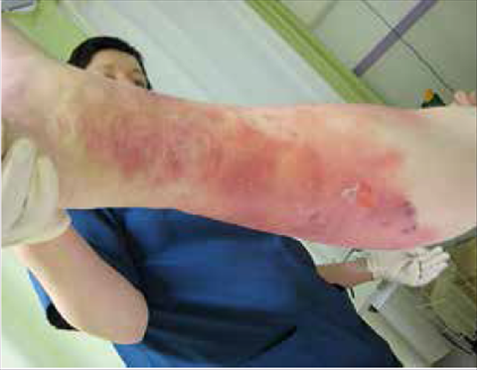
Šíření infekce
Per continuitatem
Povrchní infekce – flegmóny
Absces
Nekrotizující infekce - klostridia
Lymfatickou cestou
lymfadenitis
lymfangoitis
Hematogenně
bakterémie
sepse

Slide 5
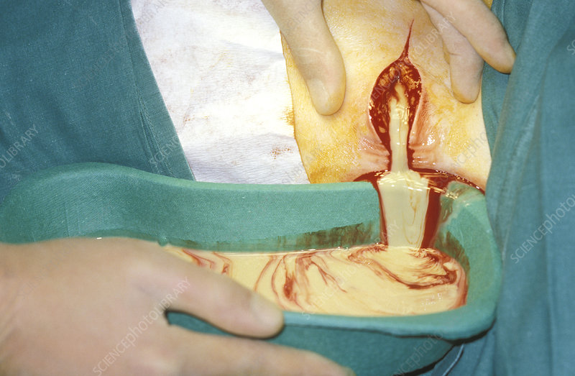
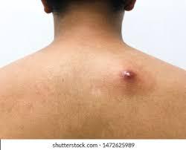
Absces
= dutina vyplněná hnisem
Ohraničení pyogenní membránou
Prakticky kdekoliv na těle
Může postupovat do okolí
Léčba chirurgická – evakuace a drenáž

Slide 6
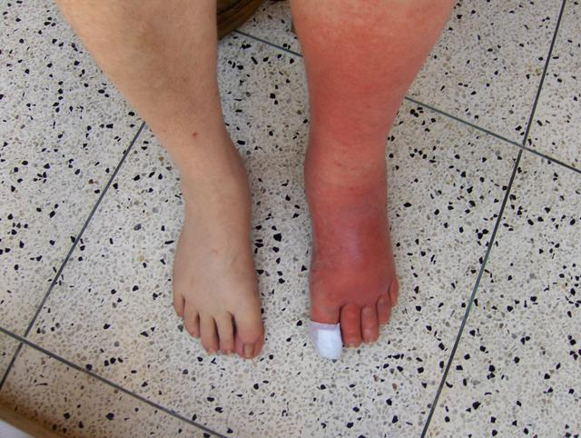
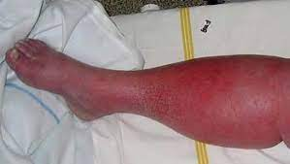
Flegmóna
= neohraničená infekce, šíří se pojivem a tukem
Malé množství hnisu, značný edém měkkých tkání
Vždy zarudnutí, otok, palpační bolestivost, omezená funkce, lokálně zvýšená teplota
Léčba - ATB, imobilizace končetiny
Při vzniku abscesu – evakuace a drenáž

Slide 7
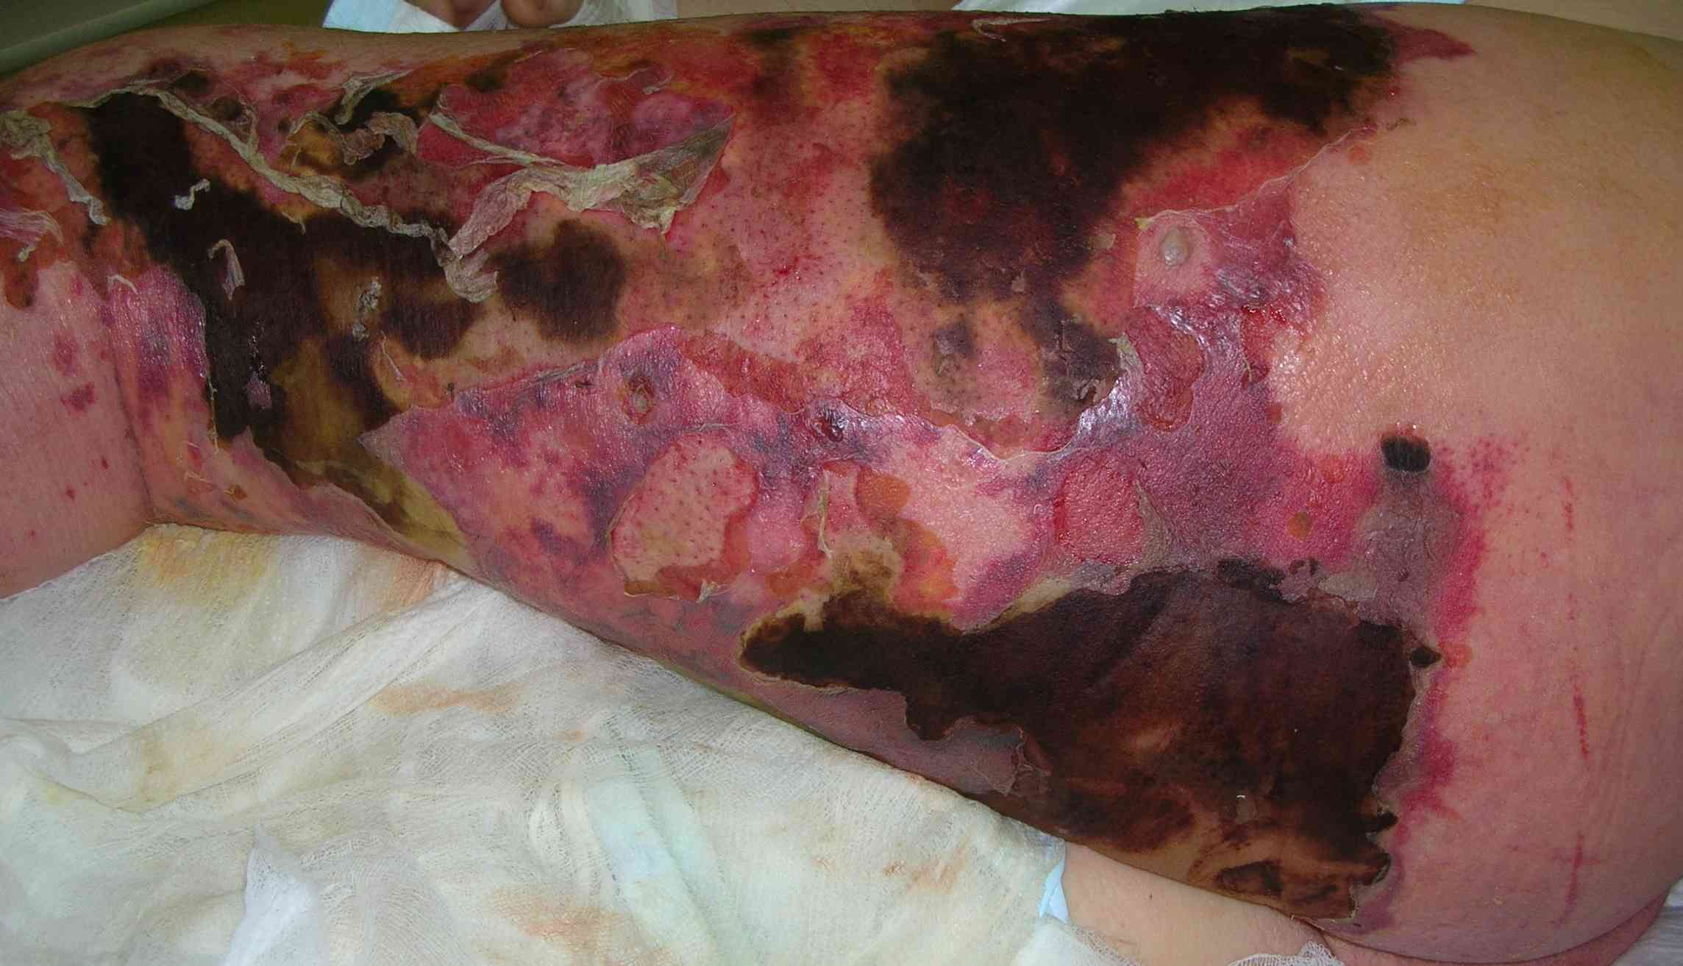
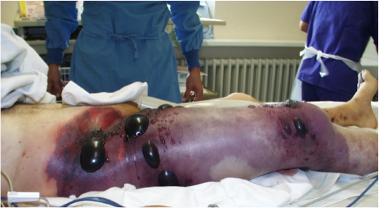
Nekrotizující infekce
Šíří se typicky po anatomicky ohraničených strukturách – např. fascie
Typicky klostridiové infekce
Uvolňování bakteriálních toxinů
Na kůži buly, nekrózy, barevné změny, krepitující plyn
Postupně poškození ledvin, jater až celkové známky sepse
Život ohrožující infekce
Léčba - radikální chirurgický výkon, ATB

Slide 8
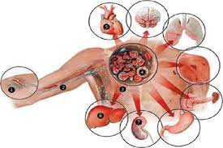
Sepse
= život ohrožující orgánová dysfunkce způsobená odpovědí organismu na infekci
SIRS = syndrom systémové zánětlivé odpovědi
MODS = syndrom multiorgánové dysfunkce
důsledek závažné sepse
Septický šok = sepsí indukovaná hypotenze nereagující na doplnění tekutin

Slide 9
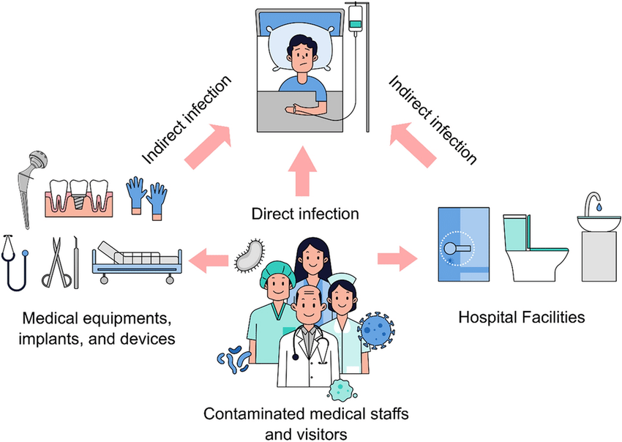
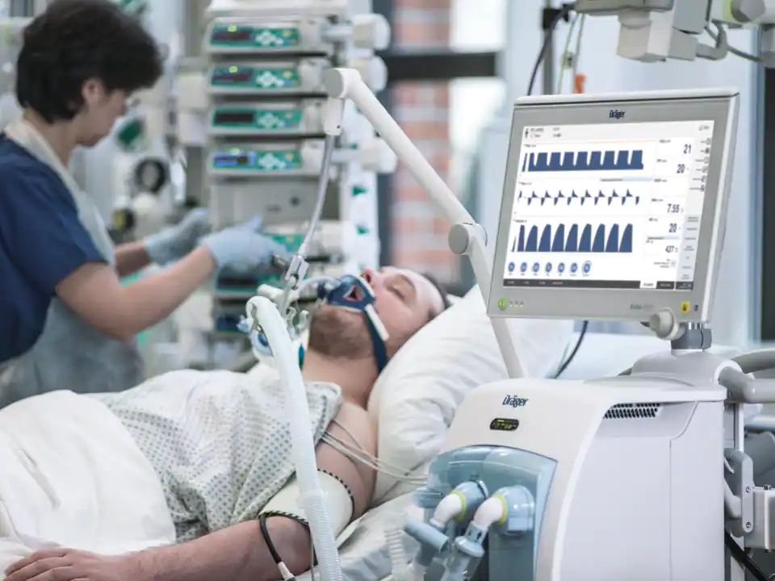
Nozokomiální infekce
= infekce, kterou získal pacient v souvislosti s léčebným procesem
Nemocniční kmeny mají vyšší rezistenci k ATB
Endogenní
lékařský zákrok prolomí bariery, imunosuprese (JIP) – G- bakterie
Exogenní
přenos ze zdravotnického personálu, inhalátorů, endoskopů, povrchu

Slide 10
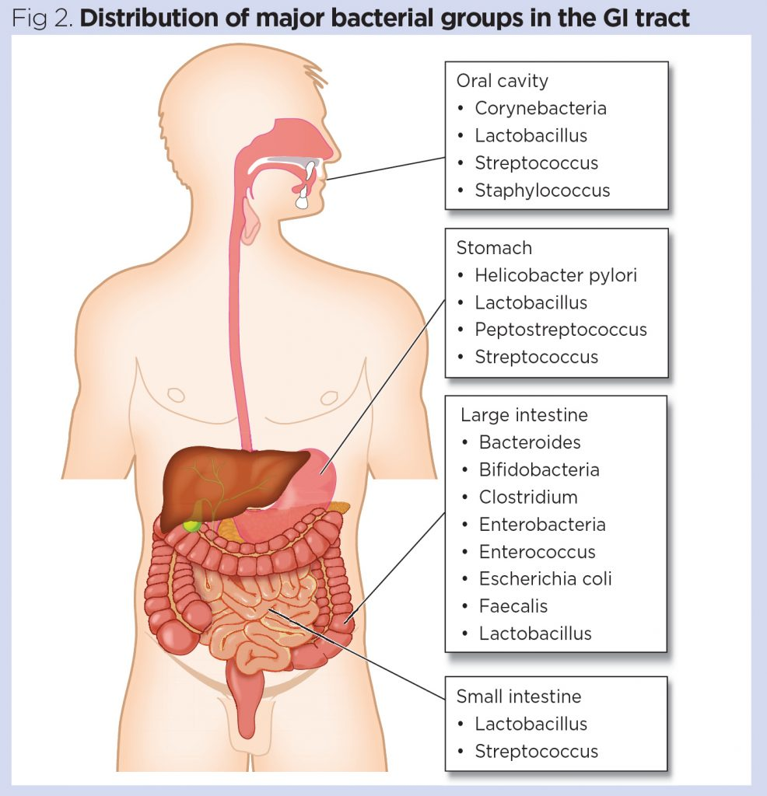
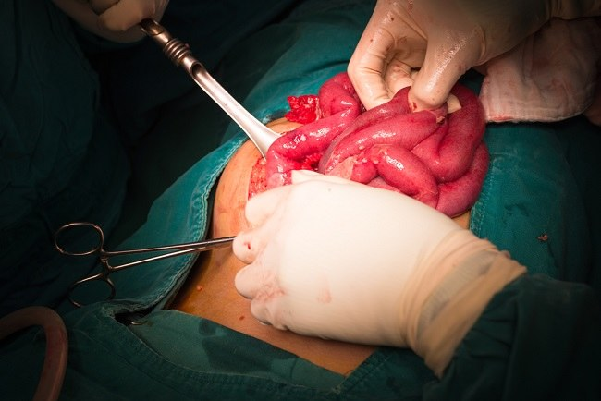
GIT infekce
Původci: bakterie, viry, paraziti
Zánětlivé NPB
apendicitis, cholecystitis, pankreatitis, peritonitis, divertikulitis
chirurgická intervence
Pseudomembranosní colitis
Clostridium difficile
často jako následek ATB terapie

Slide 11
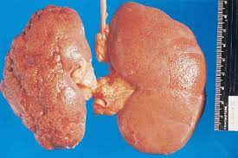
Močové infekce
Vznikají nejčastěji ascendentně z konečníku přes perineum do uretry
Původci: Gram – bakterie – E. Coli, Proteus mirabilis, Klebsiella penumonie, etc.
Rizikové faktory: ženské pohlaví, diabetes, striktura uretry, hypertrofie prostaty, konkrementy, PMK
Infekce horních močových cest
Pyelonefritida
zánět ledvinového intersticia
bolest v bederní krajině s horečkou a třesavkou
Infekce dolních močových cest
Uretritis, cystitis, prostatitis
Povrchní zánět sliznice močových cest
Bolest při mikci
Diagnostika: chemické vyšetření moči a sedimentu – leukocyturie, erytrocyturie, bakteriurie
Léčba – ATB léčba, odstranění příčiny (vyřešení obstrukce, extrakce PMK), dostatečný přívod tekutin,

Slide 12
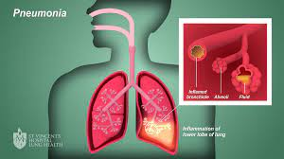
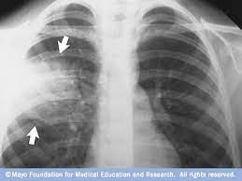
Respirační infekce
Původci – bakterie, viry, plísně
Horní dýchací cesty
Rhinitida, sinusitida, faryngitida, laryngitida
Dolní dýchací cesty
Pneumonie
TBC
Diagnostika
Fyzikální vyšetření, leukocytóza, CRP, prokalcitonin
Zobrazovací metody – RTG, CT
Léčba
Symptomatická – antipyretika, oxygenoterapie, analgetika, expectorantia
ATB u bakteriální infekce
Chirurgická – absces, empyém

Slide 13
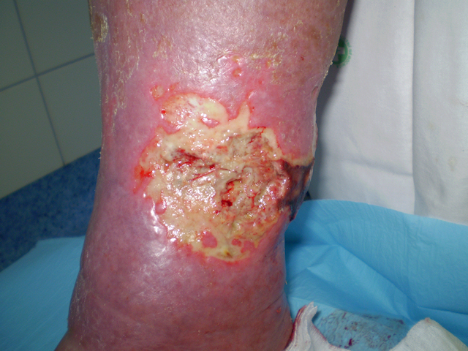
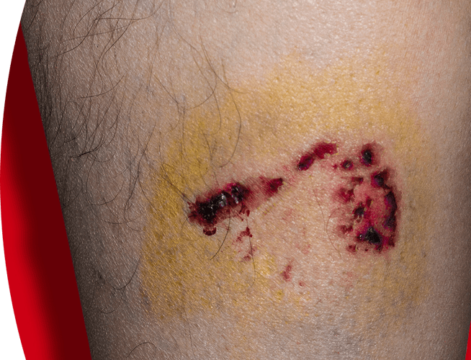
Ranné infekce I.
Chirurgická infekce = infekce vznikající v souvislosti s operačním výkonem nebo jiným procesem (úraz, popáleniny) spojeným s mikrobiální kontaminací při porušené celistvosti tělesného povrchu
Původci endogenní (mikroby přítomné přirozeně na kůži, GIT, atd) nebo exogenní
Nejčastější Staphylococcus aures, dále E. Coli, enterobacter atd.
Důležitá prevence a ATB profylaxe

Slide 14
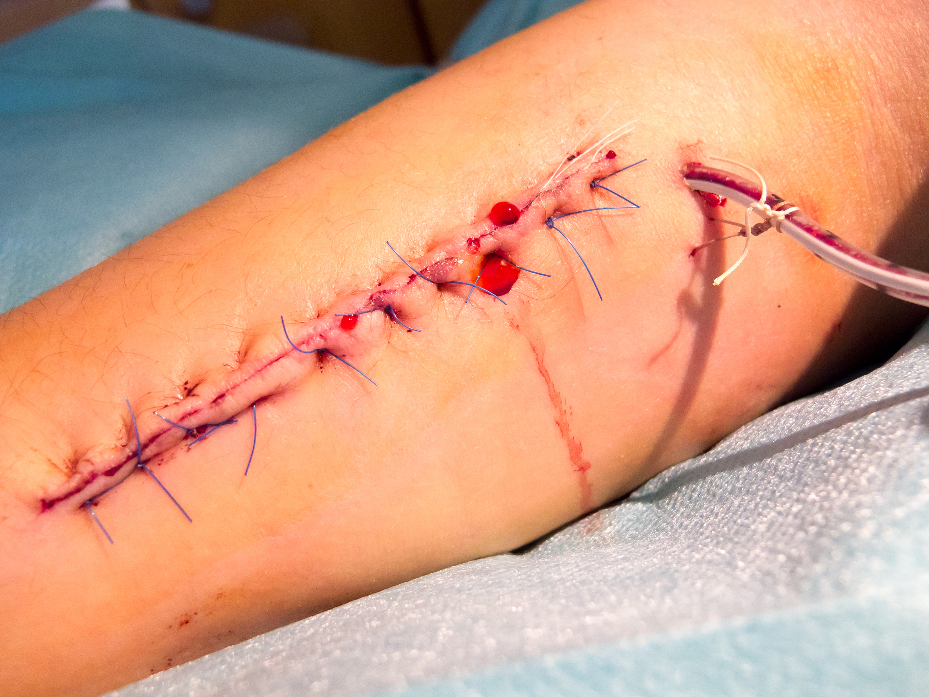
Ranné infekce II.
Rány čisté
nepředpokládá se kontaminace (operační rány)
Rány čisté – kontaminované
malá četnost endogenní kontaminace
cholecystektomie, apendektomie
Rány kontaminované
operace na GIT, respiračním traktu, apendektomie při gangréně, kusné rány
Rány infikované
operace peritonitid, empyému hrudníku

Slide 15
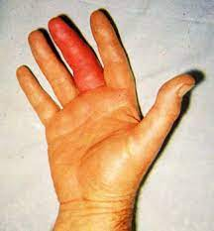
Panaritium I.
= hnisavé afekce prstů ruky, které se projevuje od postižení volární strany prstů až po flegmónu dlaně a hlubokého prostoru předloktí
Vzniká obvykle při drobných přehlednutých popř. nesprávně ošetřených poranění
Původcem nejčastěji stafylokoky a streptokoky
Nejvážnější formy především u pac. s DM resp. imunitním deficitem
Klinicky – bolestivost, otok, zarudnutí, popř. sekrece z rány
Nutný časný chirurgický výkon, dostatečně rozsáhlý, imobilizace a nasazení ATB

Slide 16
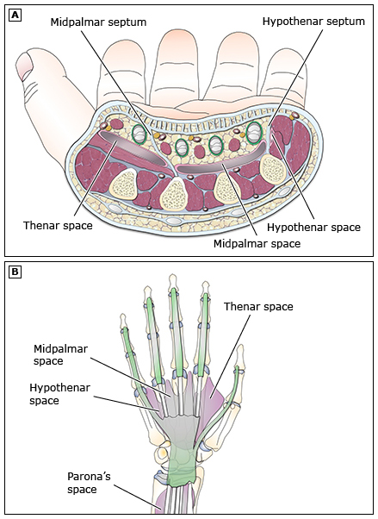
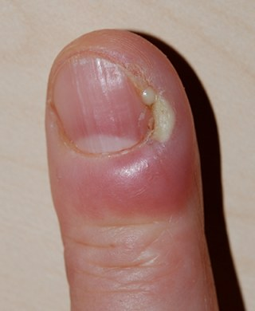
Panaritium II.
Panaritium subunguale
Často vyvoláno cizím tělesem
Panaritium cutaneum
Postihuje volární část prstu
Panaritium tendineum
V-flegmóna – postižení šlach 1. a 5. prstu
Panaritium osseum
obvykle komplikace panaricií měkkých tkání
Paronychium
Otok a zarudnutí při okraji nehtu
Hluboká flegmóna předloktí
Flegmona Paronova prostoru
Až život ohrožující s projevy sepse

Slide 17
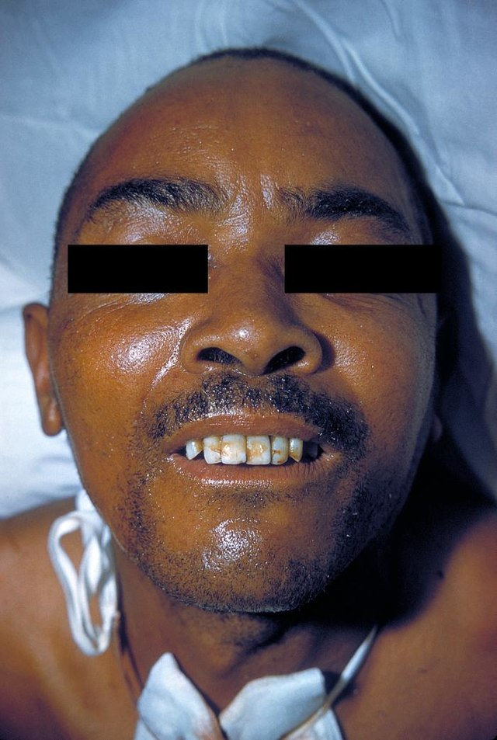
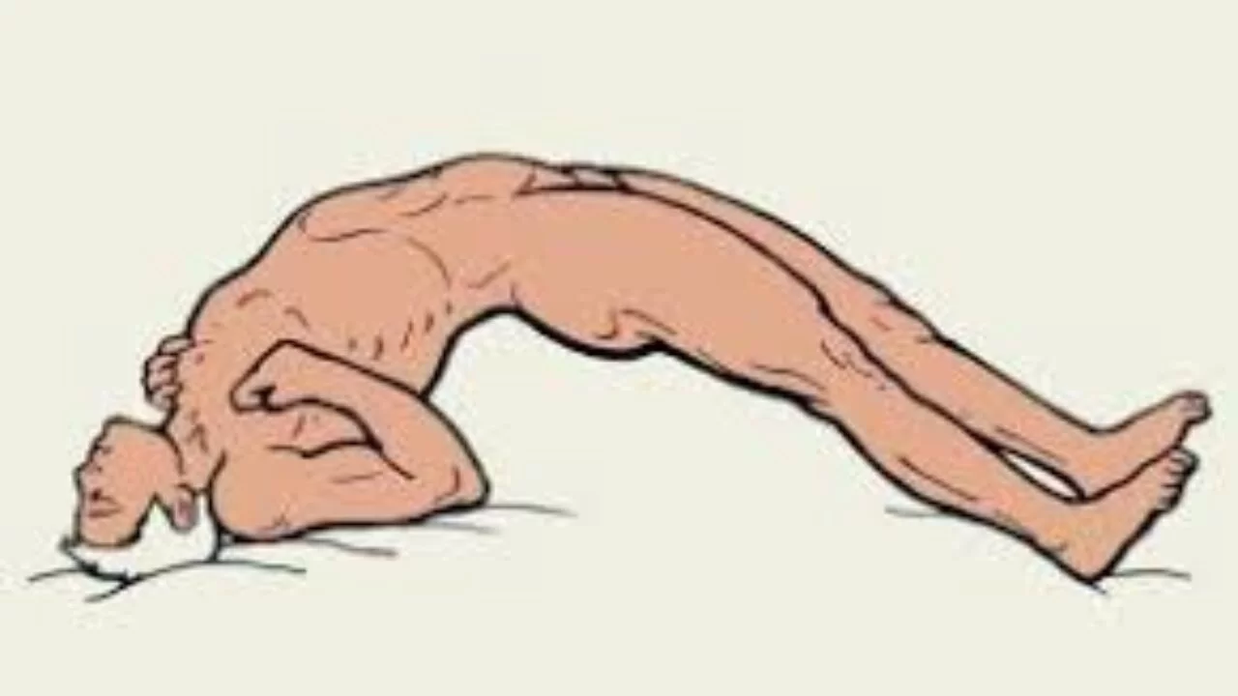
Tetanus
Původce: Clostridium tetani
vyskytuje se v půdě
produkce neurotoxinu postihujícího periferní nervy a blokuje inhibiční spinální reflexy
Inkubační doba 4-14 dní, branou vstupu do těla často rána (hluboké rány způsobené cizími tělesy)
Příznaky: Trismus, risus sardonicus, opistotonus
Úmrtnost až 60%
Prevence: řádné chirurgické ošetření rány, pasivní a aktivní imunizace

Slide 18
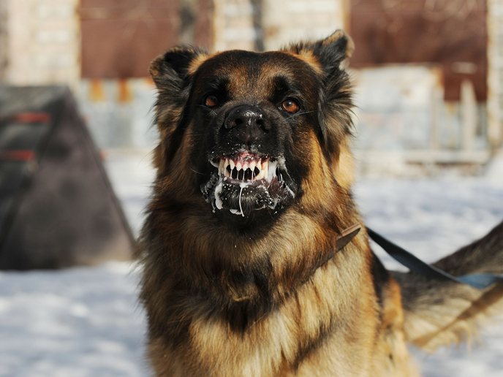
Vzteklina
Lyssa virus
Virová infekce zvířat přenosná na člověka pokousáním
Inkubační doba 14 dny - 4 měsíce
v České republice vzácně
Prodromy – palčivá bolest v místě původní rány, bolesti hlavy, polykací potíže, salivace
Rozvinutá choroba – akutní encefalitida – optické, akustické a mechanické podněty vyvolávají křeče a dyspnoe, posléze paralytická forma s motorickými a senzitivními výpadky,
Terapie – při pokousání radikální chirurgické ošetření rány s odloženou suturou
Vyšetření zvířete, popř. konzultace infekčního oddělení

Slide 19
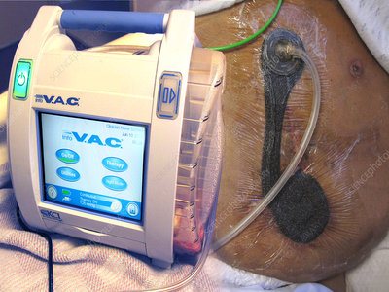
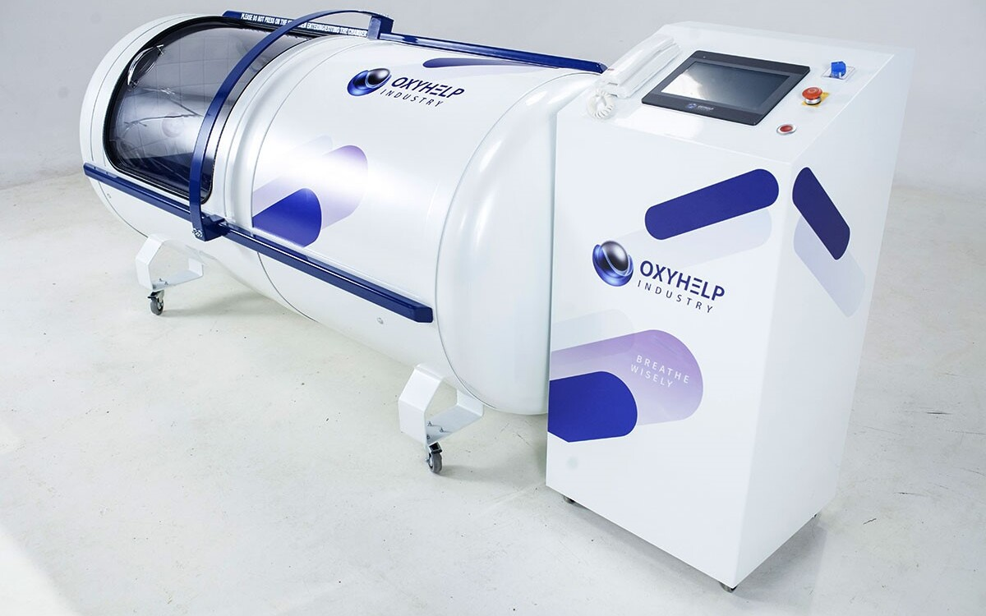
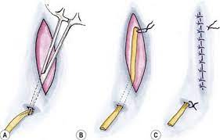
Chirurgická léčba
Odstranění infekčního ložiska – excize, ektomie, incize, evakuace, drenáž
Výplachy, přístup vzduchu, VAC systém
Antimikrobiální terapie
celková - ATB
místní - lokální antiseptika
Fyzikální léčba
chlad, imobilizace, hyperbarická komora

Slide 20
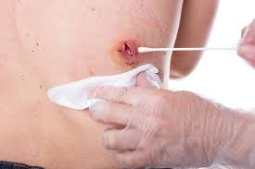
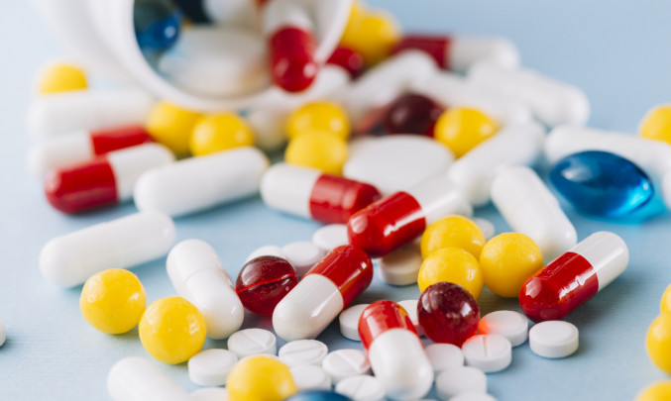
ATB v chirurgii
Při infekčních komplikacích
Profylaktická léčba – rizikové poranění
Empirická léčba – obvyklé a očekávané agens
Cílená léčba – na základě stěru rány a citlivosti

Slide 21
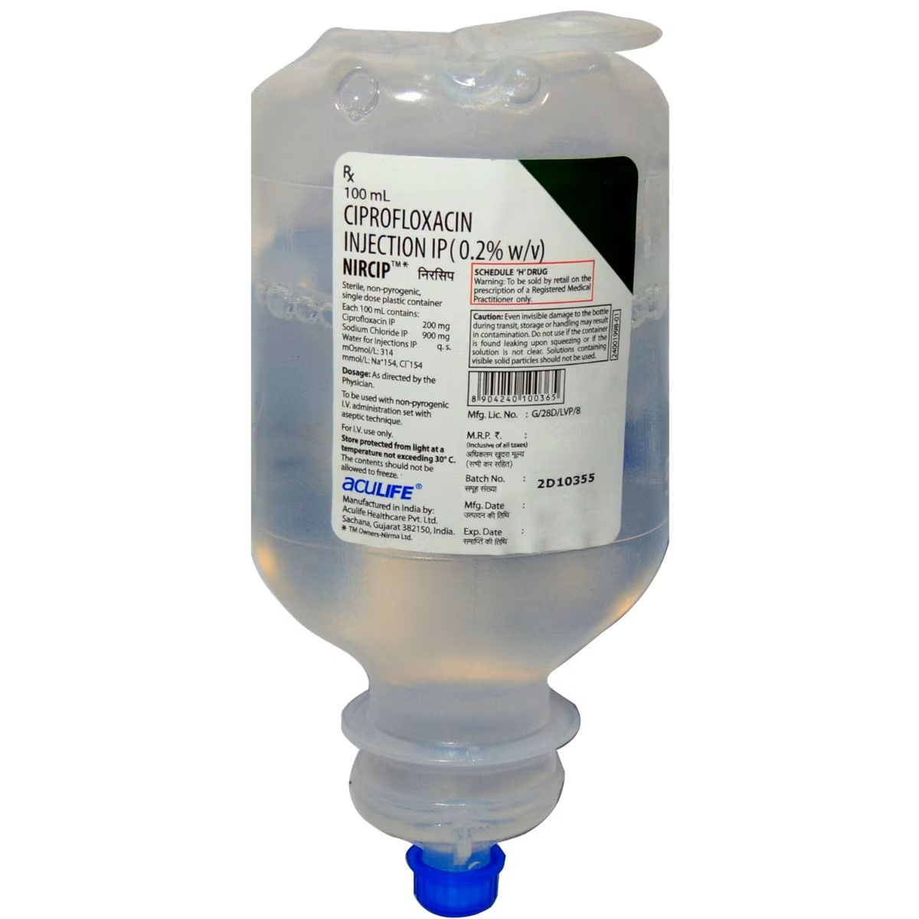
Antibiotická profylaxe
Profylaxe při operacích – cílem zabránit vzniku ranné infekční komplikace
Málkův princip chráněného koagula
ATB podáváme v době operace nebo maximálně 10 minut po výkonu, později není průnik do koagula zaručen
Jednorázová,
Ultrakrátká ( 2-3dávky)
Krátkodobá (max 48hod)
ATB by nemělo být používáno k léčbě na daném pracovišti
ATB by se mělo po čase měnit

Slide 22
Děkuji za pozornost

